Slide 1
ОПАСНОСТЬ МУСОРА
МУНИЦИПАЛЬНОЕ БЮДЖЕТНОЕ ОБЩЕОБРАЗОВАТЕЛЬНОЕ УЧРЕЖДЕНИЕ
«КРАСНОЗАВОДСКАЯ СРЕДНЯЯ ОБЩЕОБРАЗОВАТЕЛЬНАЯ ШКОЛА № 1»
Подготовила Барышева М.П.

Slide 2
Урок, из которого мы узнали, когда старые вещи бывают опасными

Slide 3
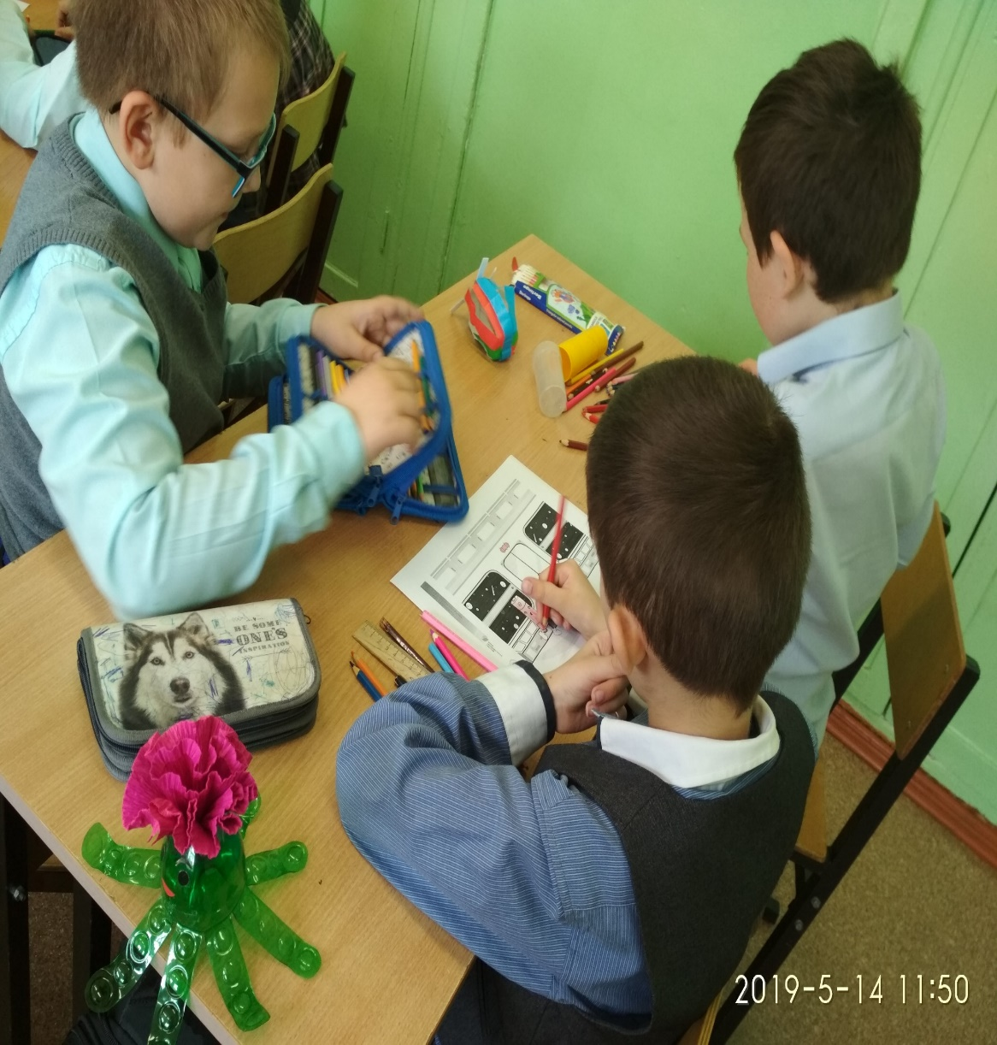
Как исследователи, мы изучали разные факты, ставили опыты и собирали информацию, которая помогла нам совершить открытие .

Slide 4
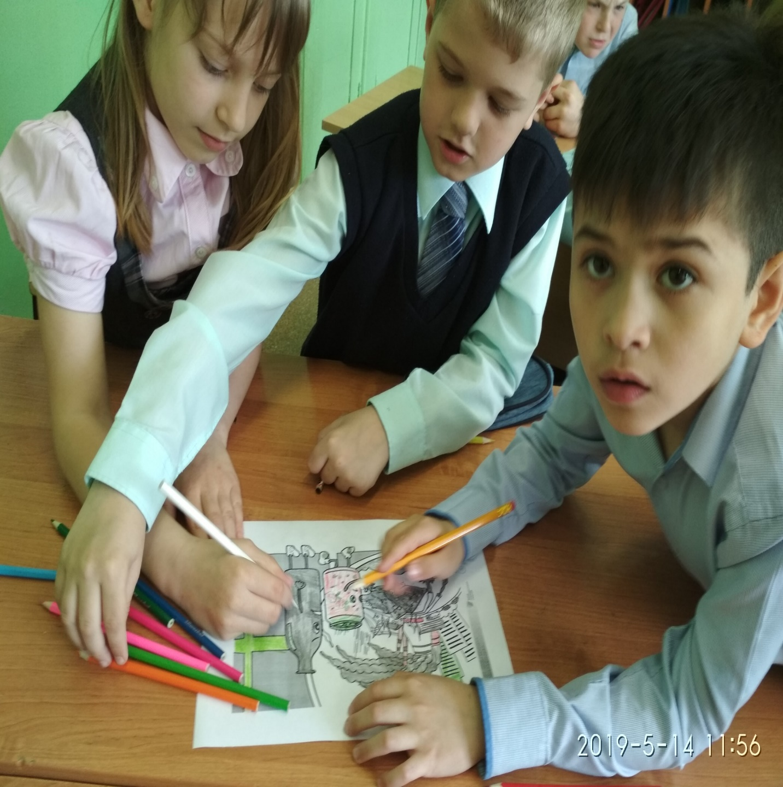
Мы работали в командах!

Slide 5
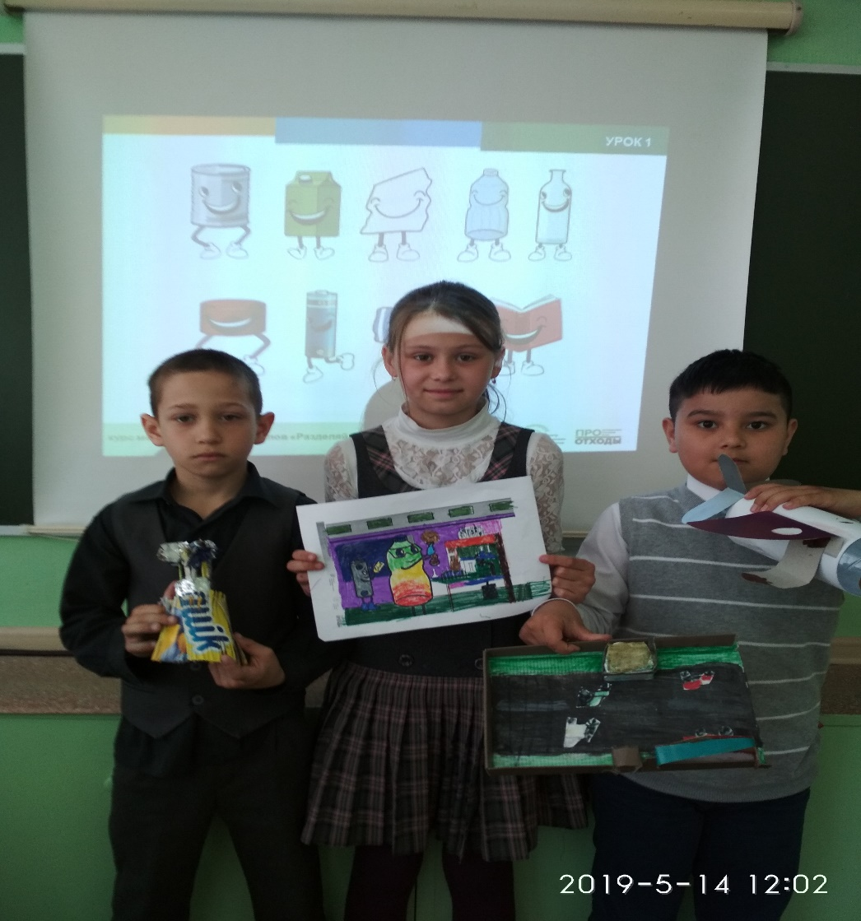
Мы исследовали, что мусор представляет угрозу для жизни водных обитателей. Например, рыбы, плавая в зараженной сточными водами, погибают.

Slide 6
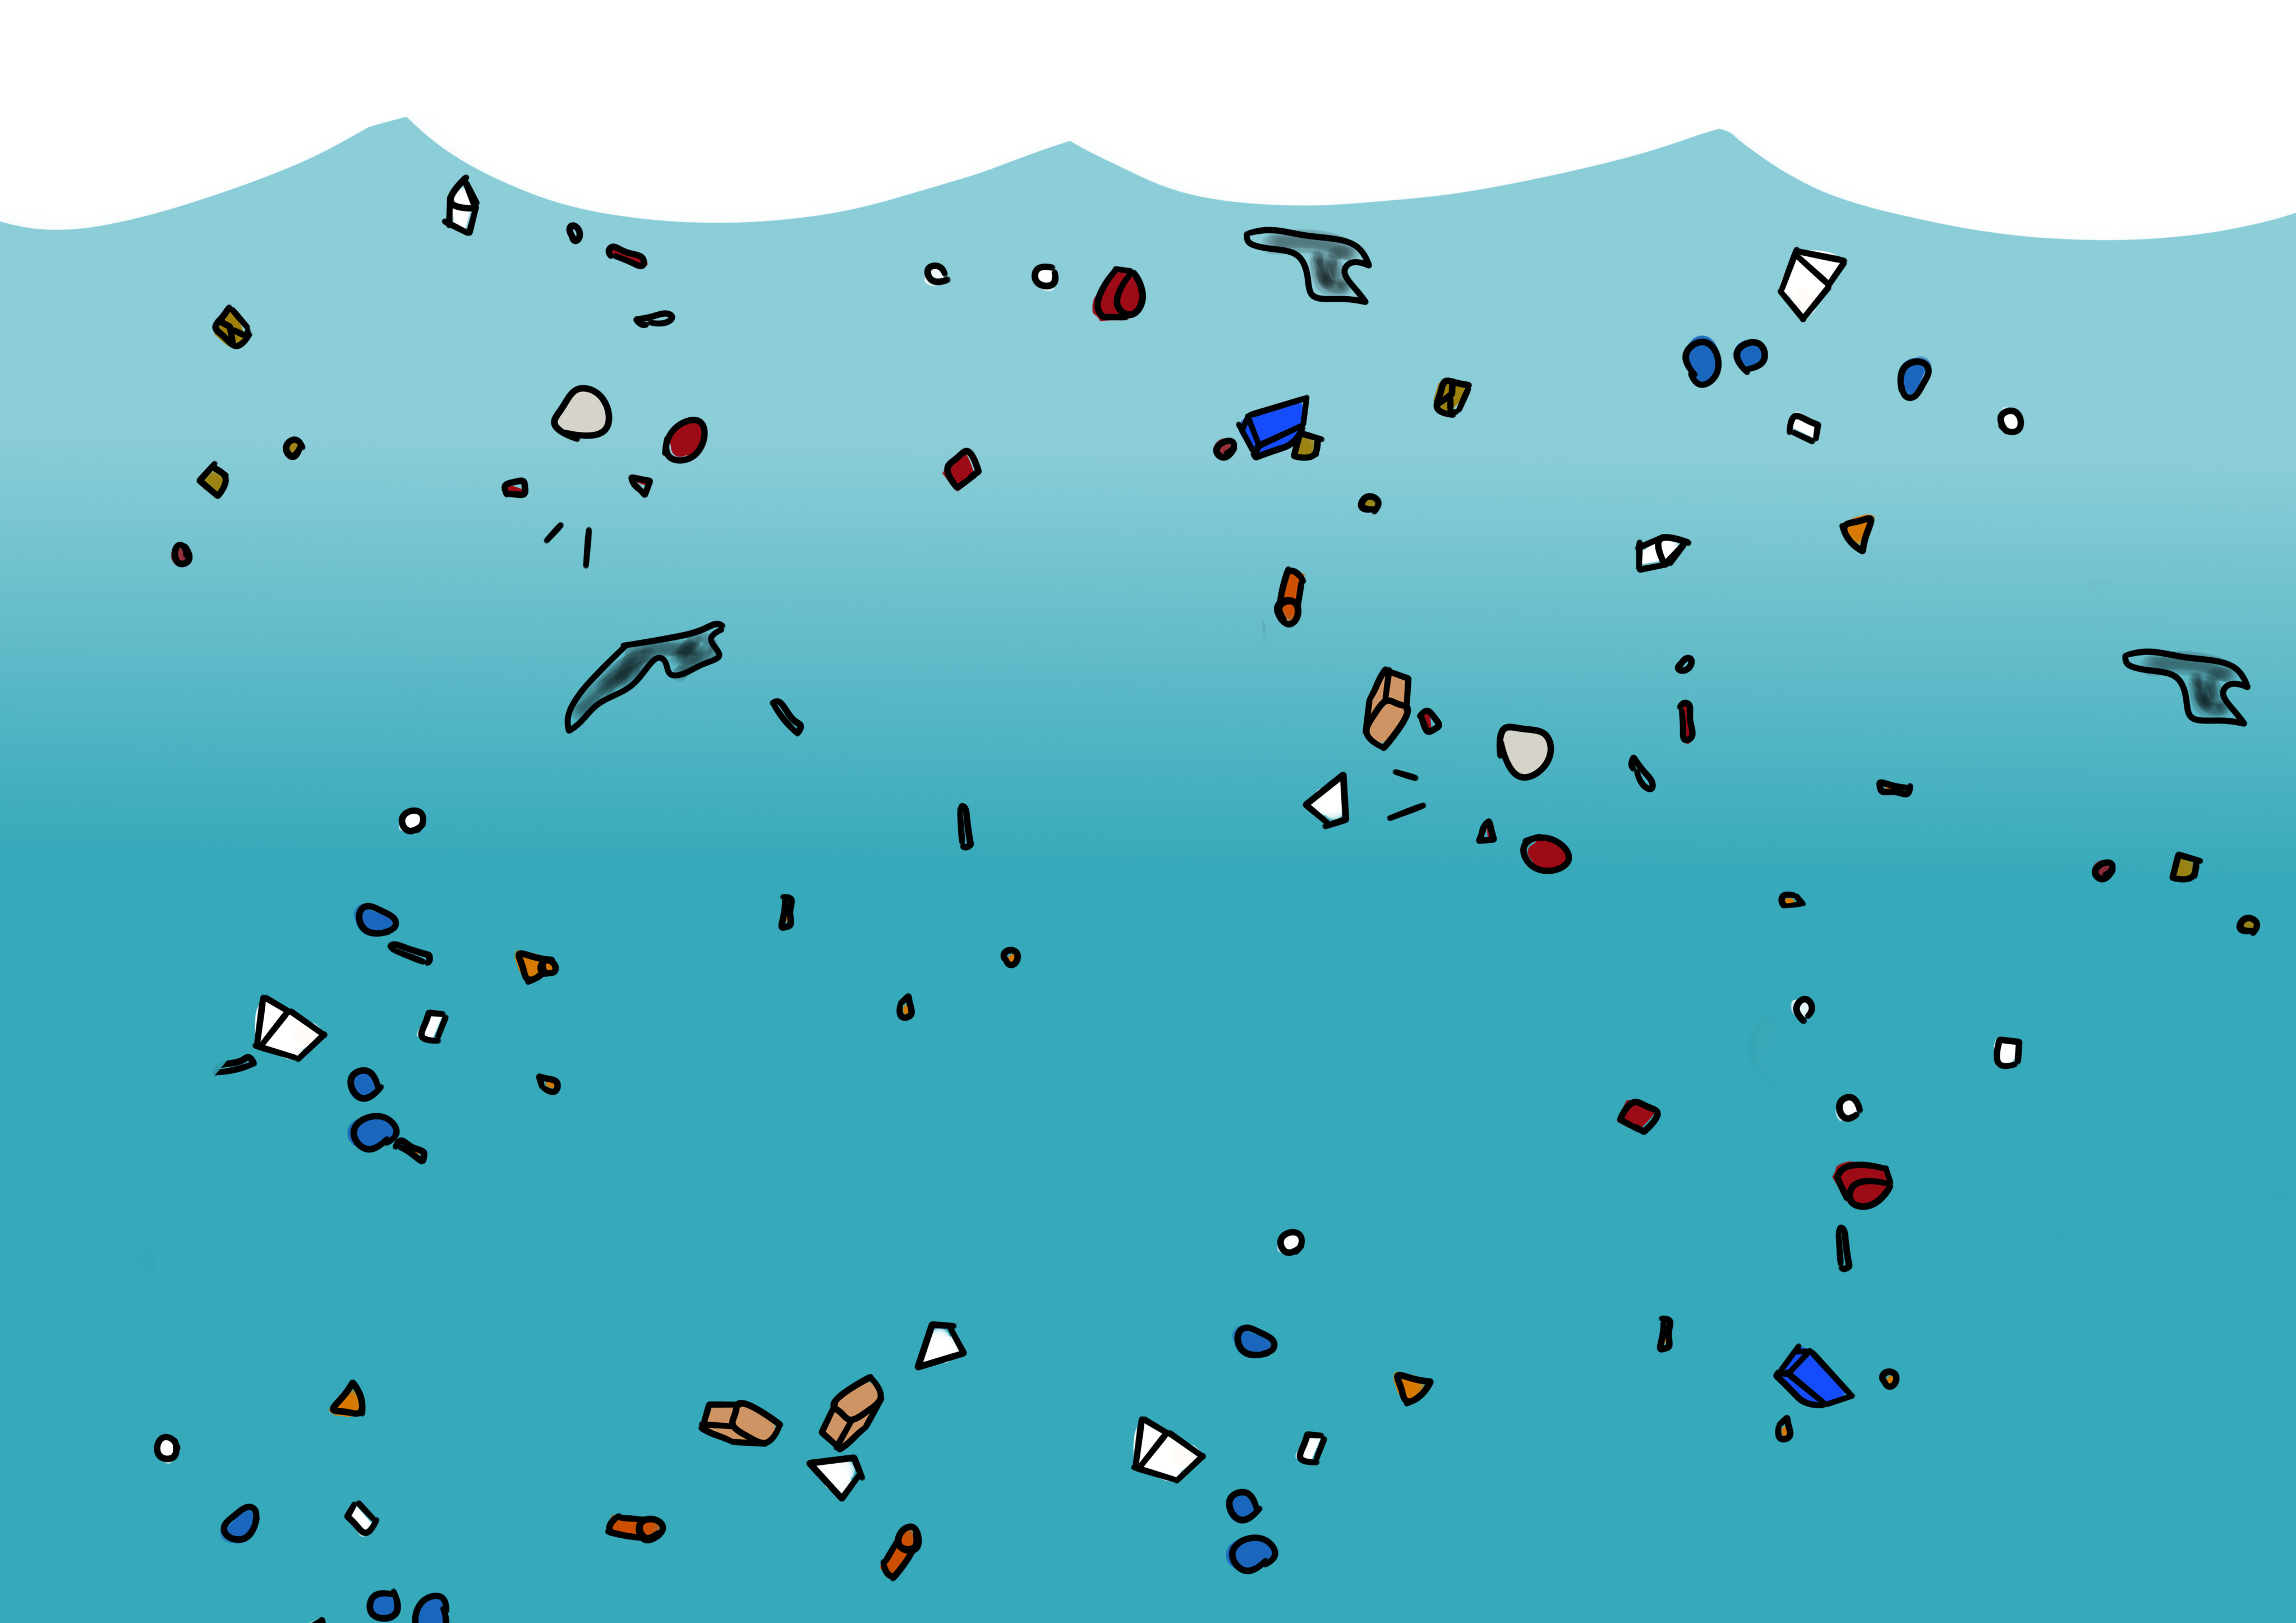
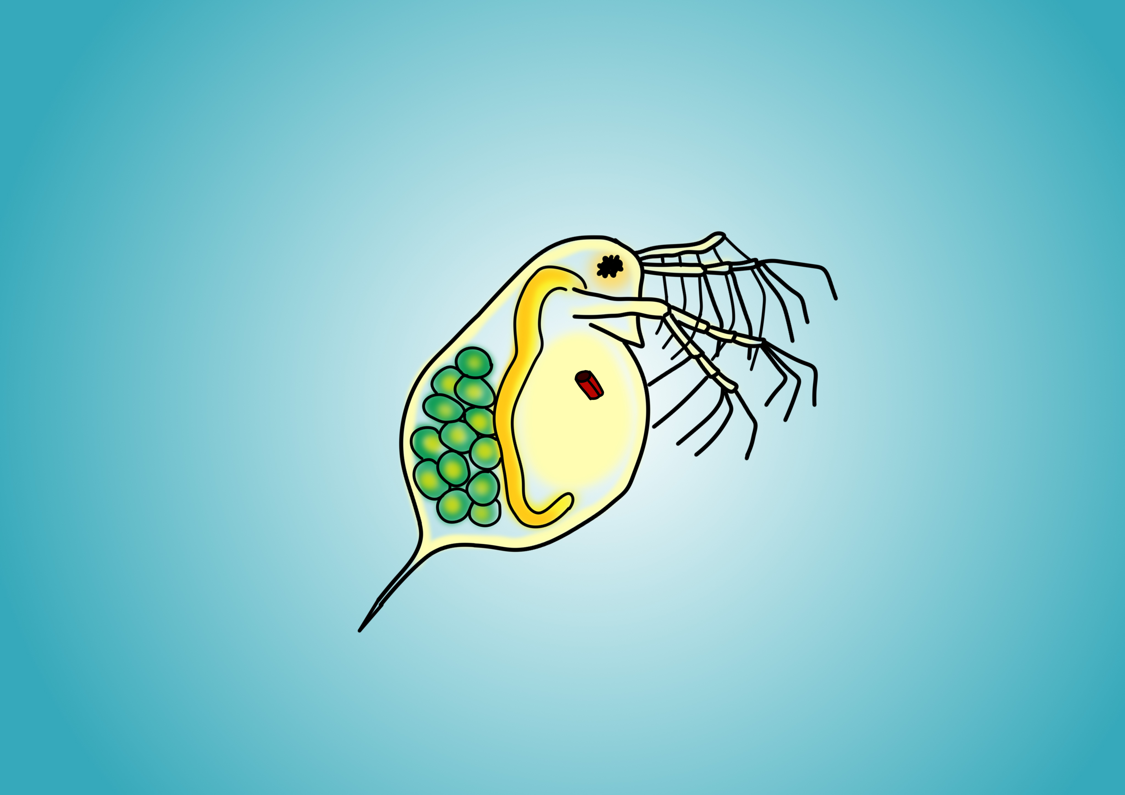
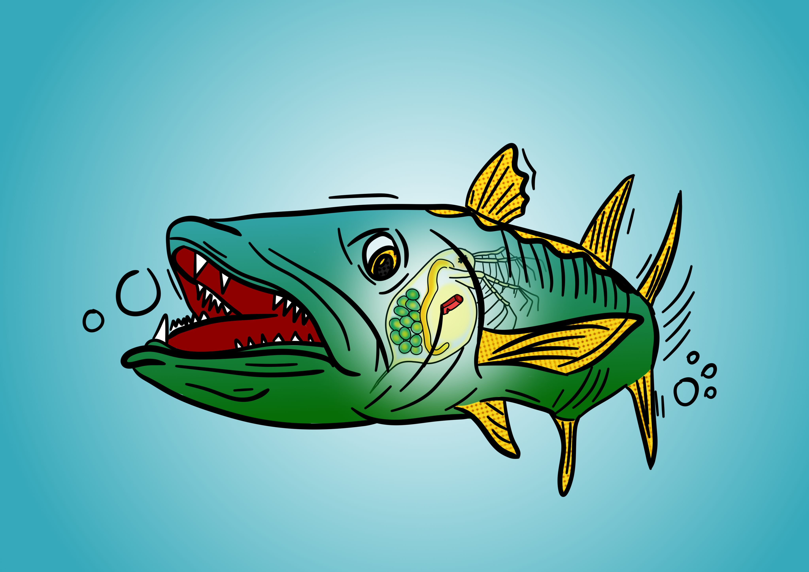
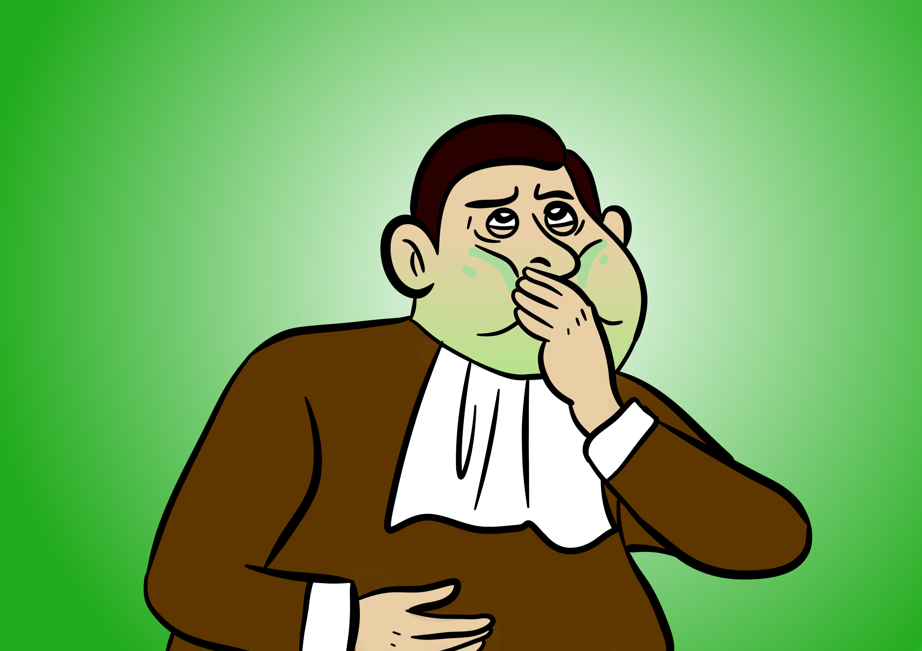
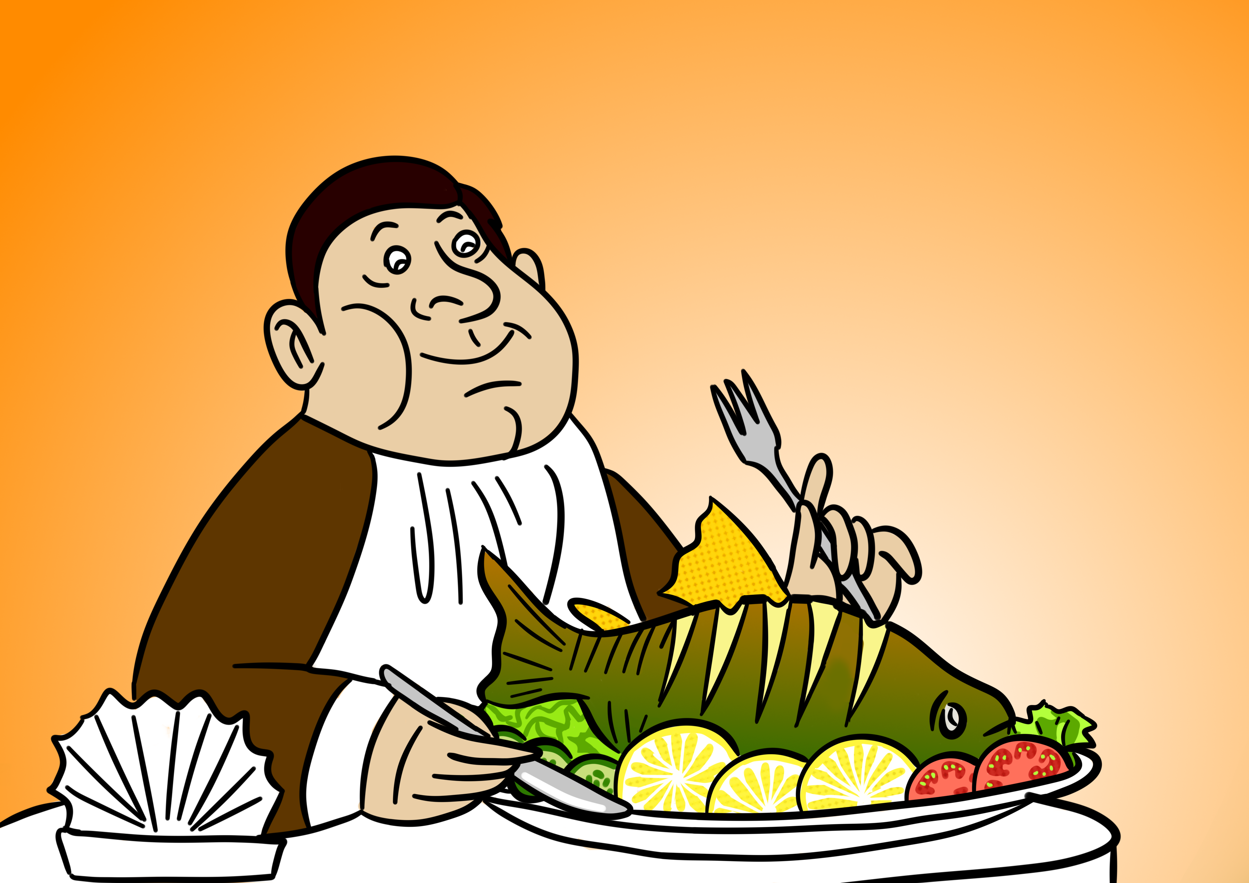
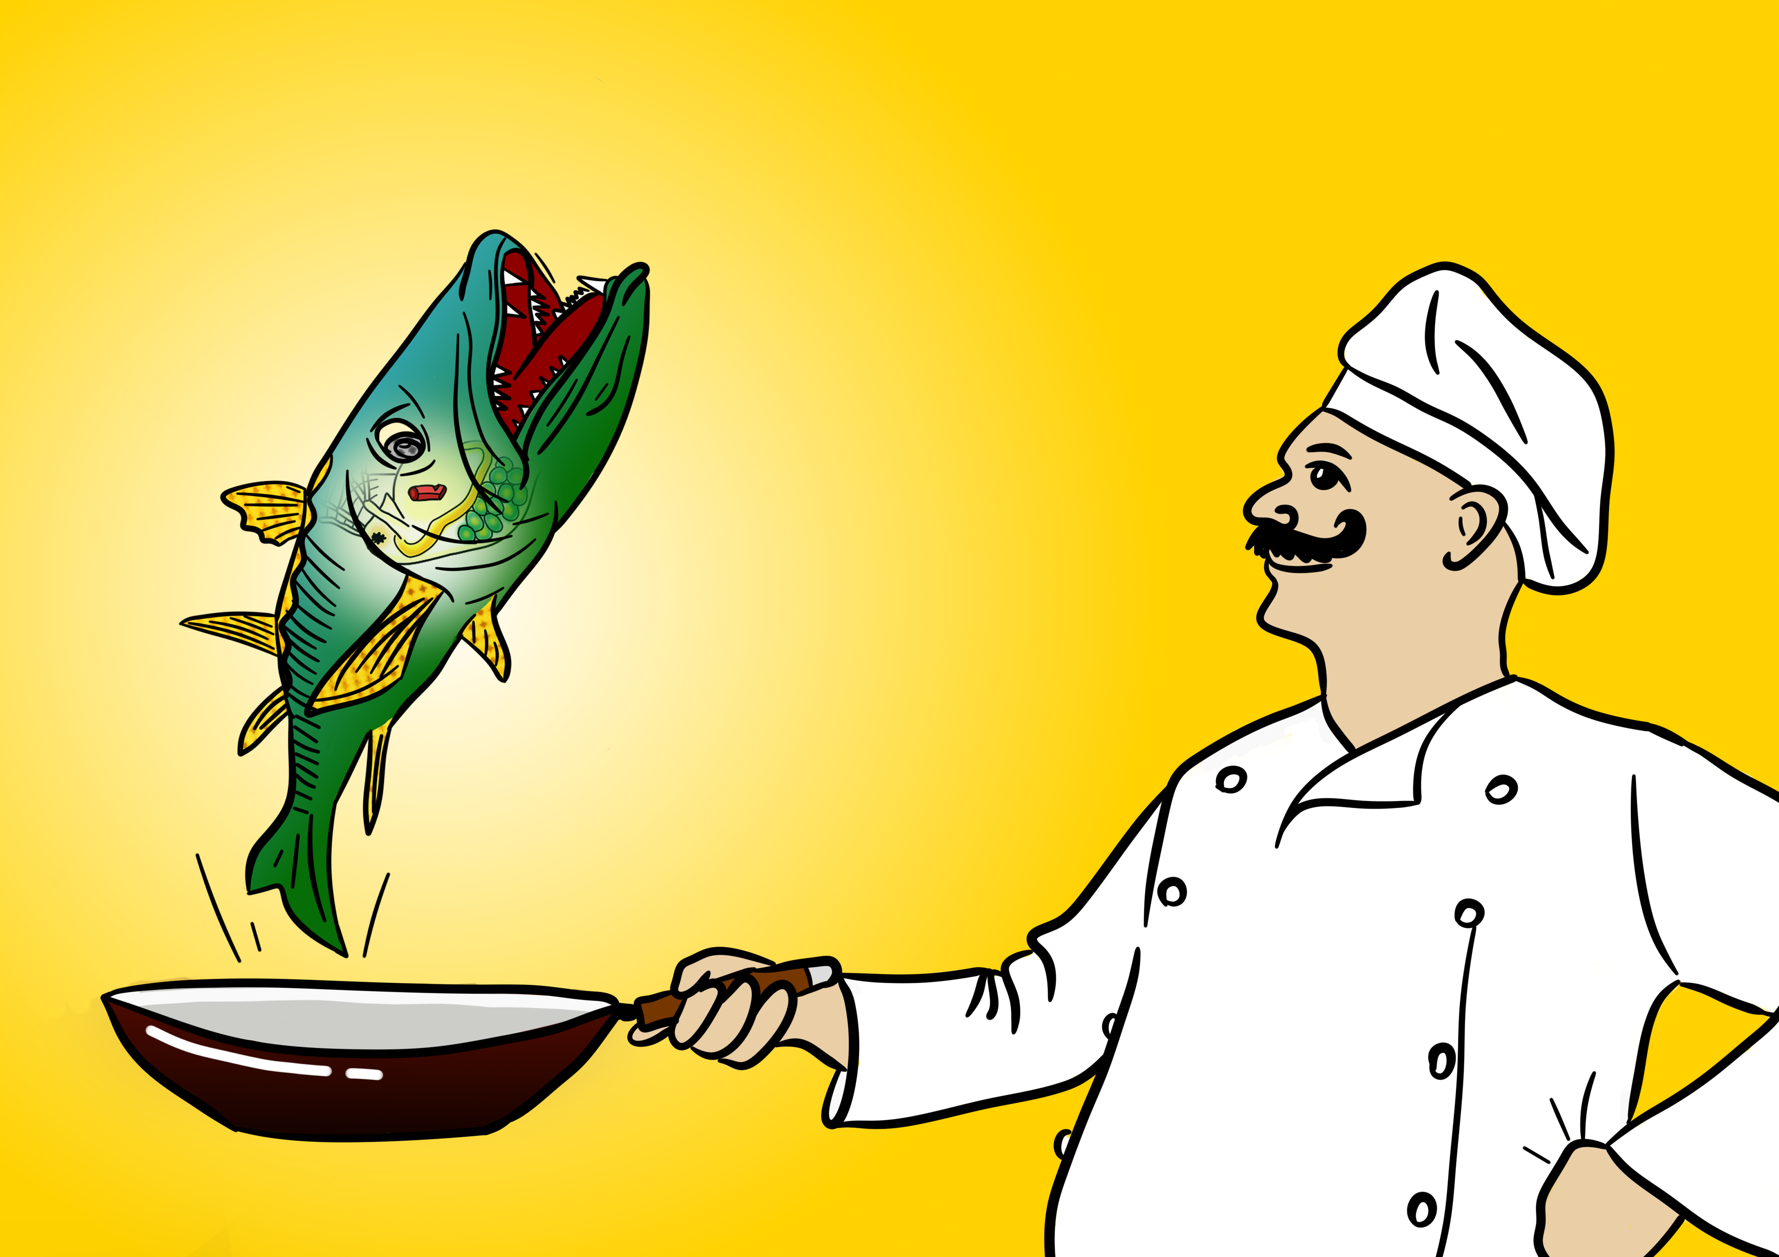
УРОК 1
Узнали, что мусор в океане опасен не только для его обитателей, но и для человека!

Slide 7
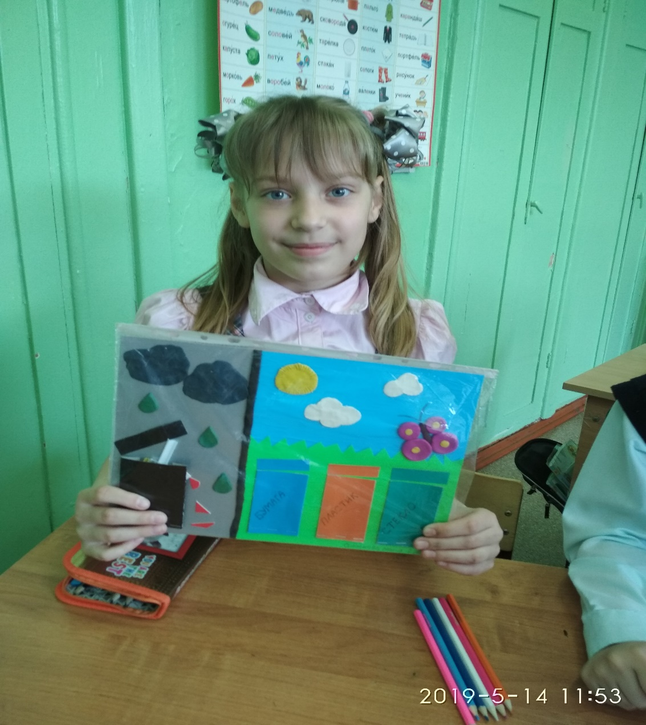
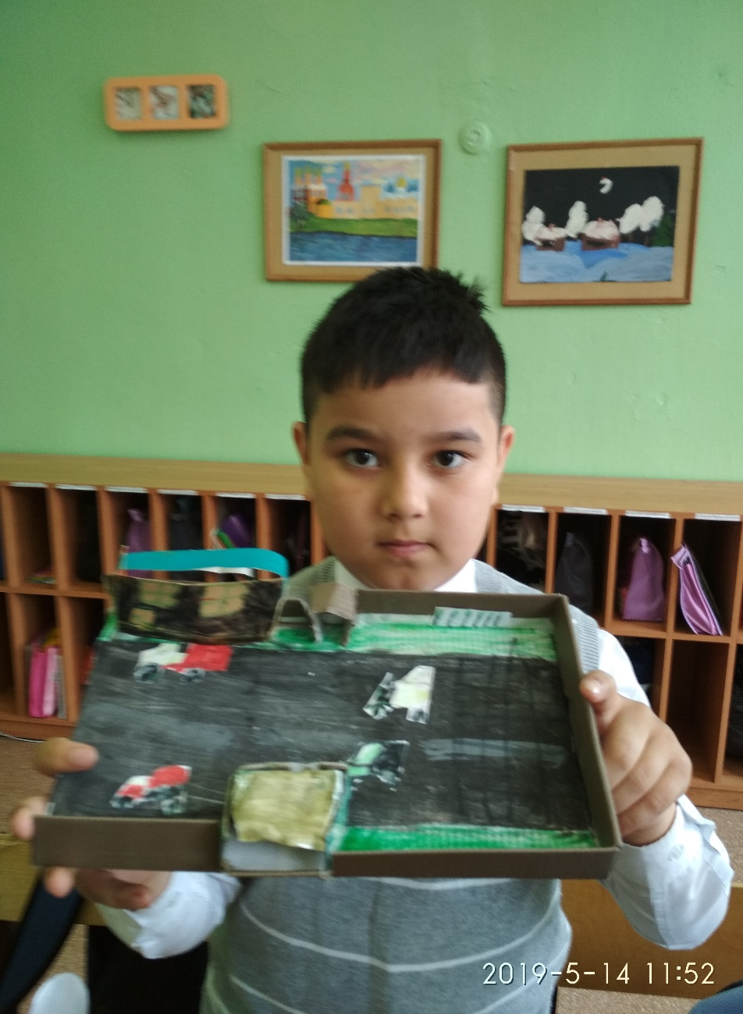
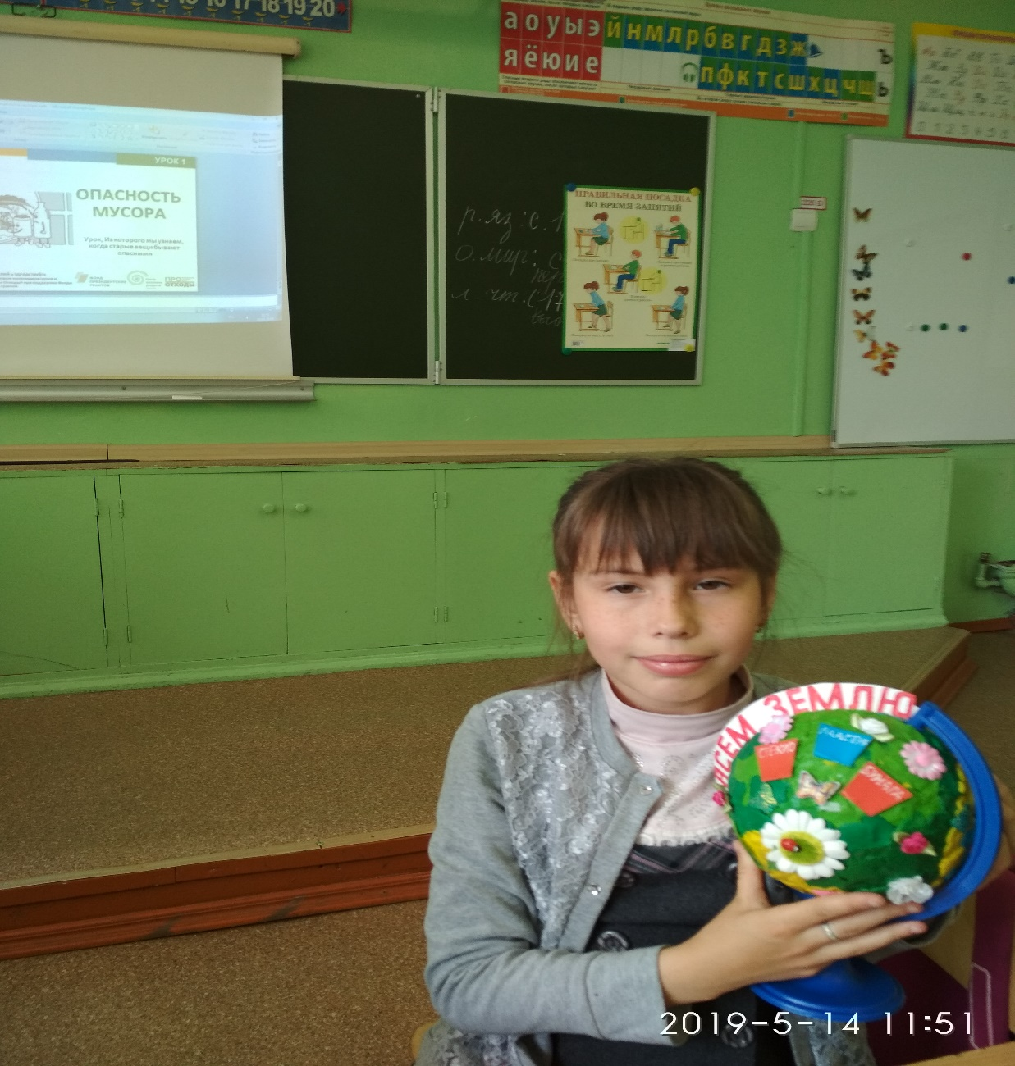
В заключении наших исследований мы сделали вывод, что человек должен бережно относиться к природе. .
Каждый из нас создал поделки из отходов и дал им вторую жизнь.

Slide 8
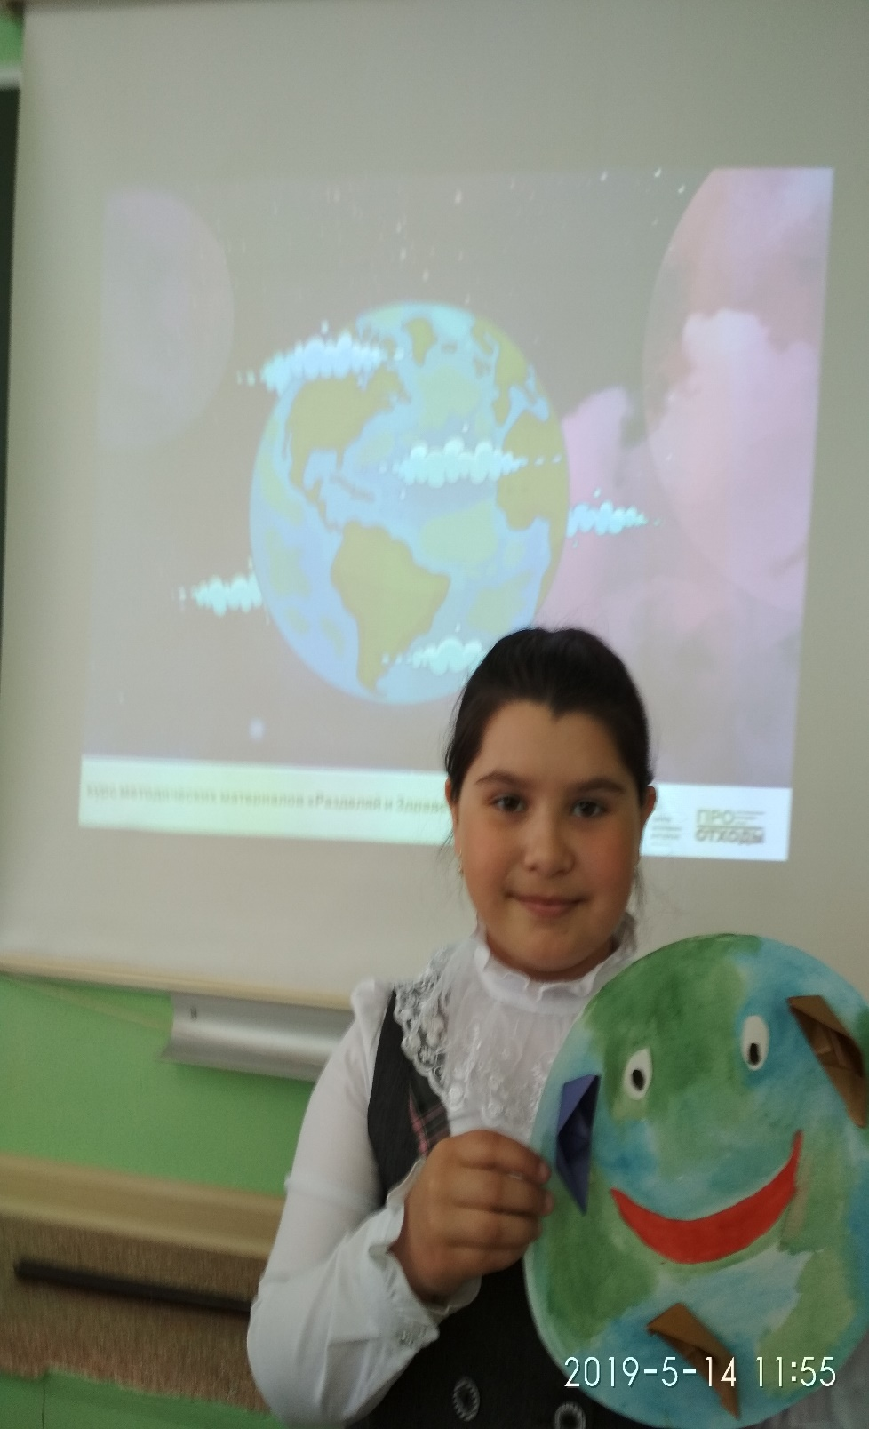
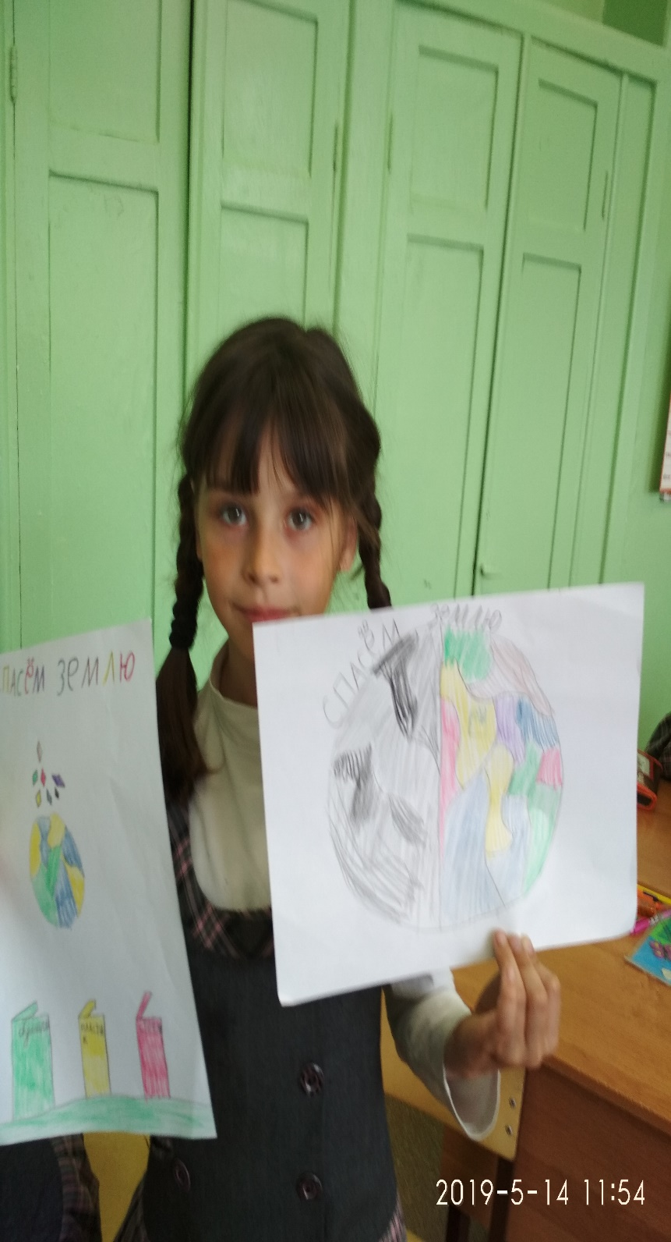

Slide 10
Мы будем беречь нашу Землю!

